Slide 1
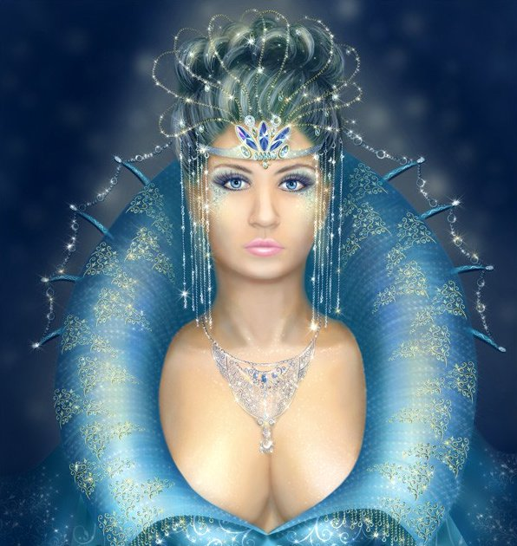
Дорогие ребята!
Приглашаю вас на бал, который состоится сегодня в Сказочной стране
в моем Замке.
Королева Математики

Slide 3
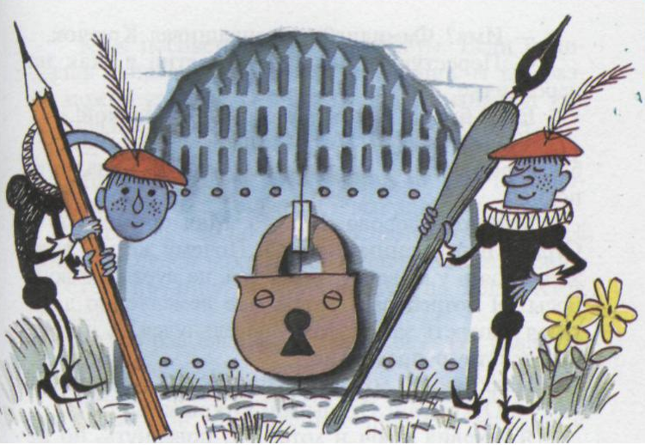
загадки

Slide 4
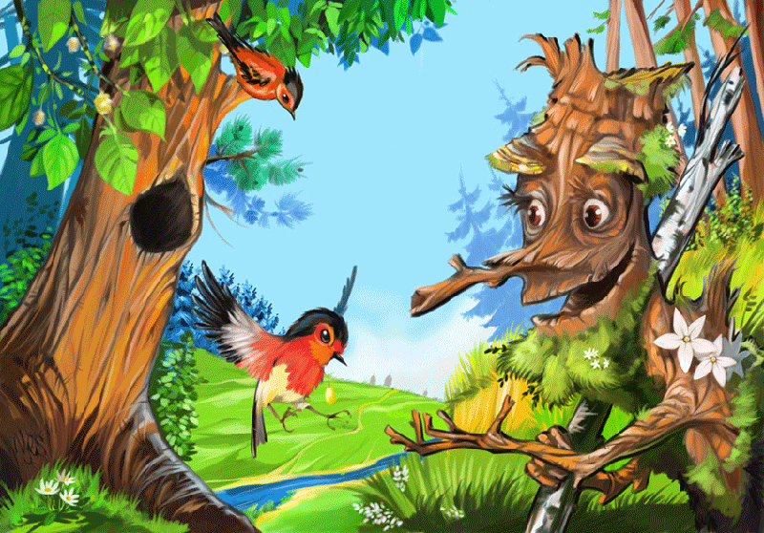
Назовите сказки, в названиях которых есть цифры?

Slide 5
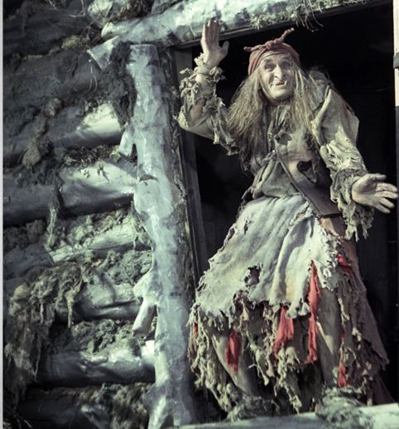
Давайте сыграем в игру
«Кто лишний?»

Slide 6
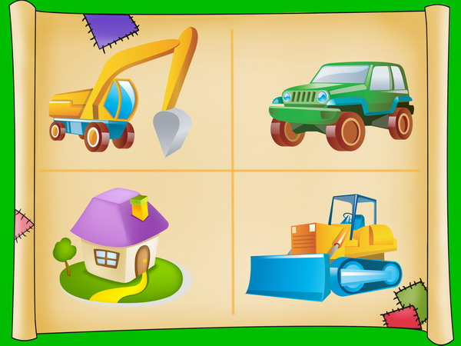
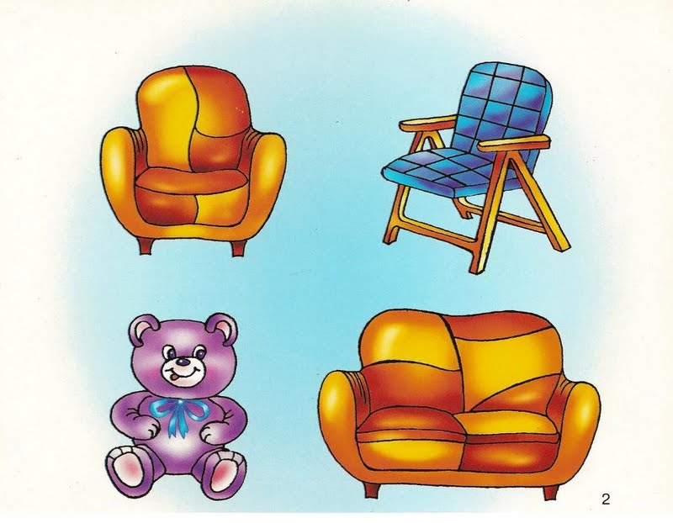
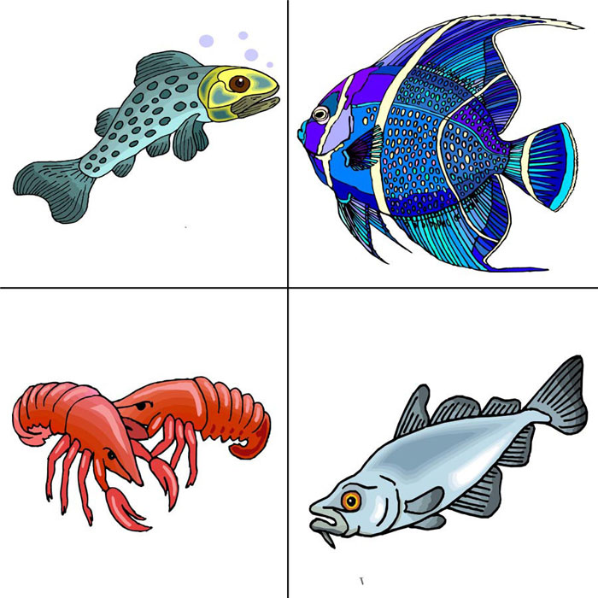

Slide 7
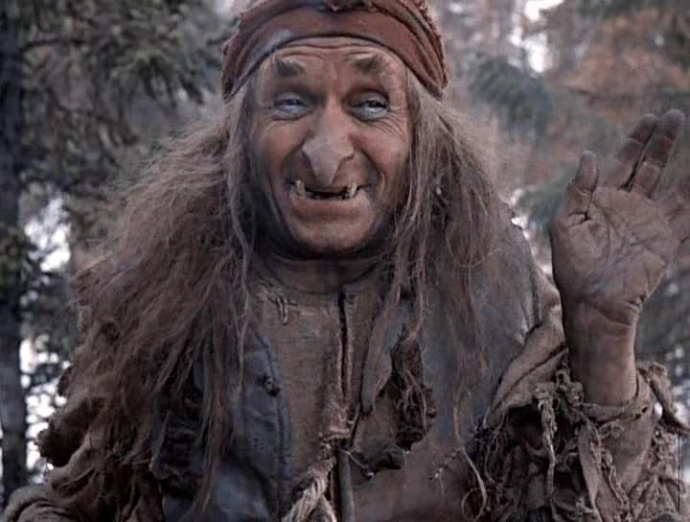

Slide 8
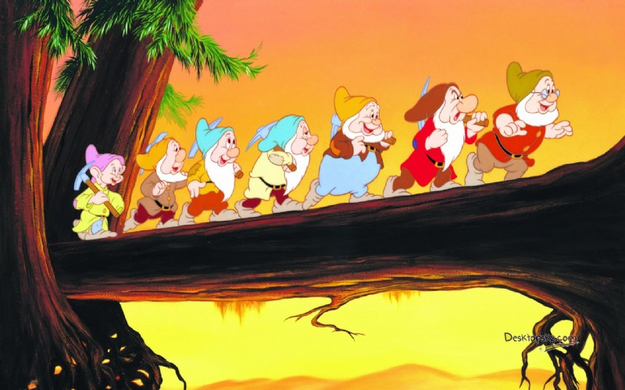
Чтобы перейти овраг надо сыграть в игру
«По порядку номеров»

Slide 9
